Slide 1
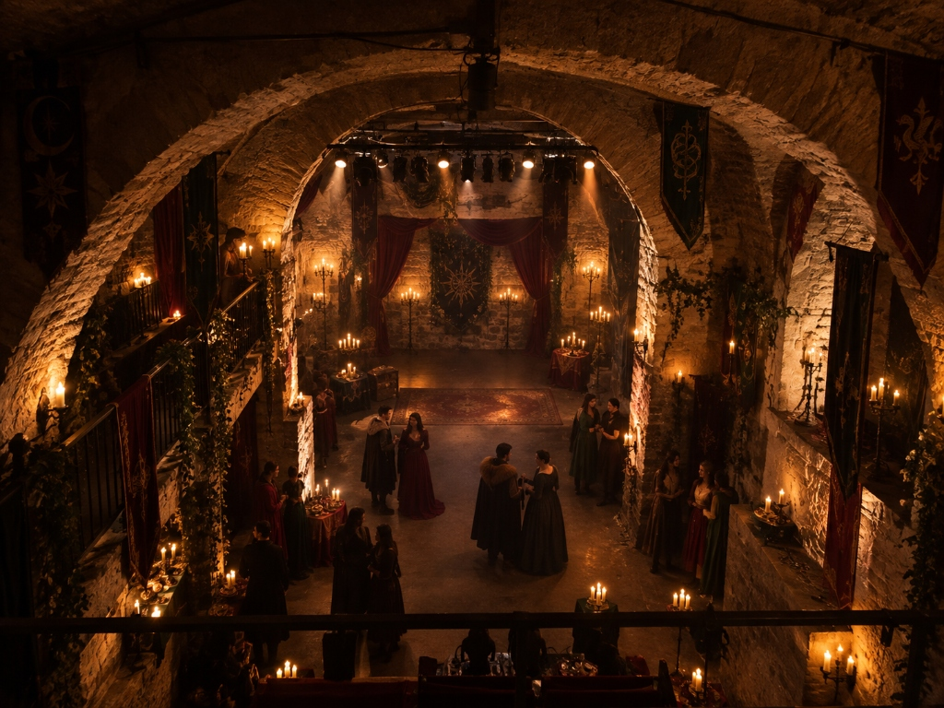
КОНЦЕПЦИЯ И БИЗНЕС-ПЛАН СОБЫТИЯ
Средневековый
Бал-Квест
«Расколотый Договор»
Иммерсивный вечер в подземном театре Одессы
Сеттинг: Dark Fantasy («Ведьмак», «Игра Престолов»)
Формат: Простые средневековые танцы + сюжетный квест
⚔️ 80–130 гостей • 🎭 4 Дома • 🗝️ 12 Осколков • ⏳ 4 часа

Slide 2
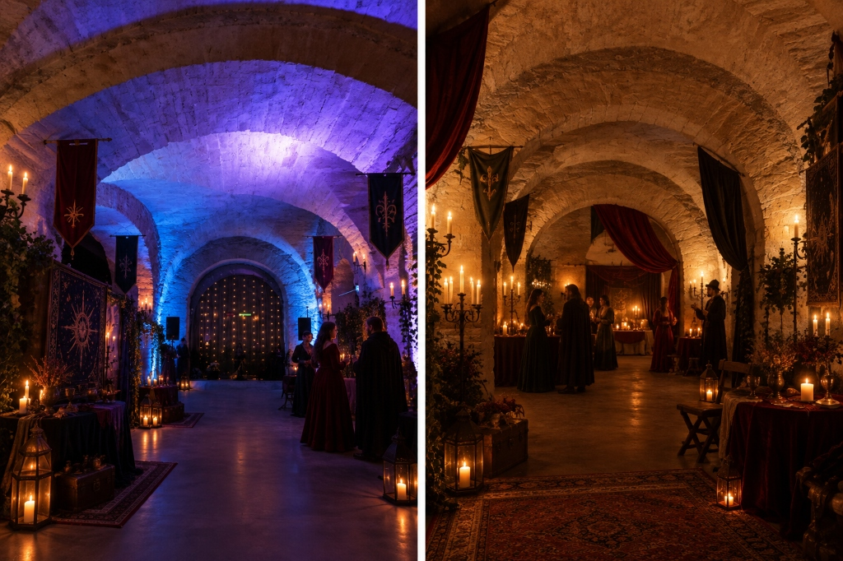
БАЛ-КВЕСТ «РАСКОЛОТЫЙ ДОГОВОР»
Общая концепция и позиционирование проекта
Атмосфера Dark Fantasy
• Эстетика: вдохновлено вселенными «Ведьмака», «Игры престолов» и «Властелина колец».
• Площадка: аутентичный подземный театр Одессы — каменные готические своды, факелы, свечной полумрак.
• Погружение: каждый гость становится представителем одного из 4 Великих Домов.
«Танцы без душности» + Живой квест
• Доступность: простые историко-бытовые танцы (бранли, контрдансы). Разбор шагов за 5 минут — танцуют все!
• Сюжетные номера: 8 профессиональных артистов ведут сквозную драму («говорящие танцы»).
• Живой LARP-квест: поиск 12 осколков артефакта, тайники, алхимические зелья и пророчества.

Slide 3
БАЛ-КВЕСТ «РАСКОЛОТЫЙ ДОГОВОР»
Ключевые локации и игровое пространство
Танцевальный зал
СЕРДЦЕ БАЛА
• Пакет простых средневековых танцев
• Экспресс-обучение за 5 минут
• 3 сюжетных показательных танца
• Финальный бал-триумф Домов
Руины / Фото-зона
ОХОТА ЗА АРТЕФАКТАМИ
• Атмосферная готическая локация
• Физические головоломки и сундуки
• Оружейная стойка с мечами
• Фотограф выступает в роли NPC-хранителя
Алхимический бар
ФУРШЕТ И ИНТРИГИ
• Контроль NPC-Алхимика
• «Смертельные» авторские шоты и зелья
• Выдача осколков за разгаданные пароли
• Торговля монетами влияния
Комната Гадалки
ТАИНСТВА И ПРОРОЧЕСТВА
• Закрытый будуар при свечах
• Карты Таро, руны, хрустальный шар
• Торговля подсказками и секретами
• Персональные судьбоносные пророчества

Slide 4
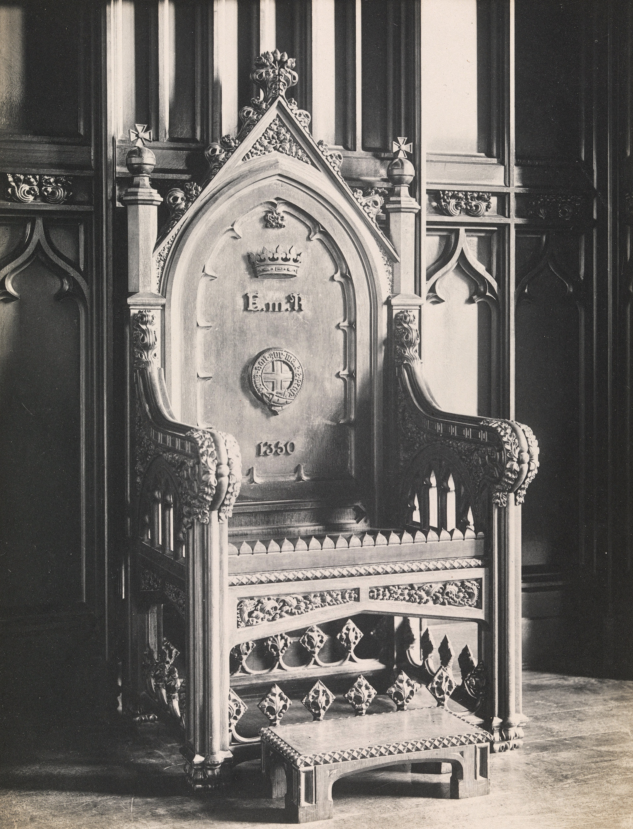
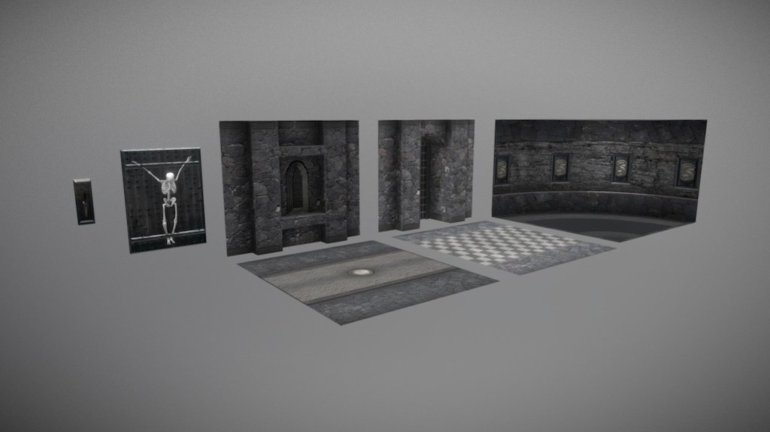
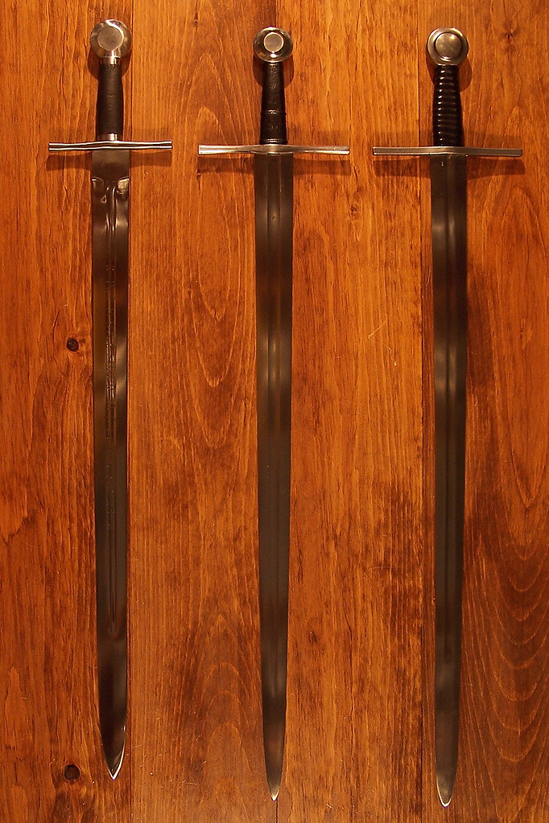
РЕФЕРЕНСЫ ИЗ СЕТИ
Концепт фотозоны: эстетика подземелья и реквизит
Готический Трон Владыки
Массивное резное кресло / трон с багровым бархатом для величественных портретов гостей.
Своды и факельный свет
Каменные арки подземелья, настенные факелы, кованые канделябры и теплый свечной свет.
Оружейная & Сундук с замком
Мечи, геральдические щиты, старинный сундук с тайником, открываемый по сюжету квеста.

Slide 5
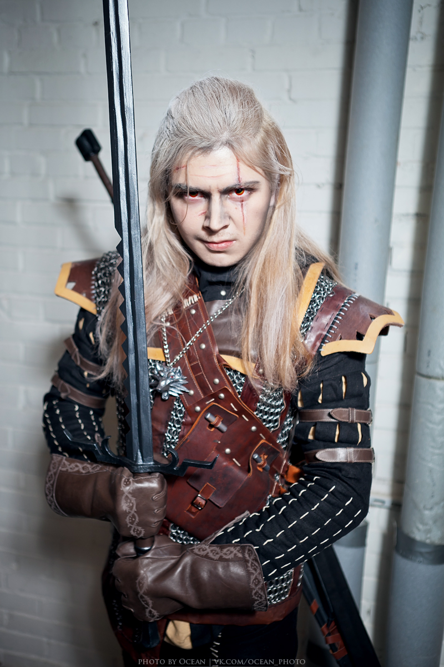
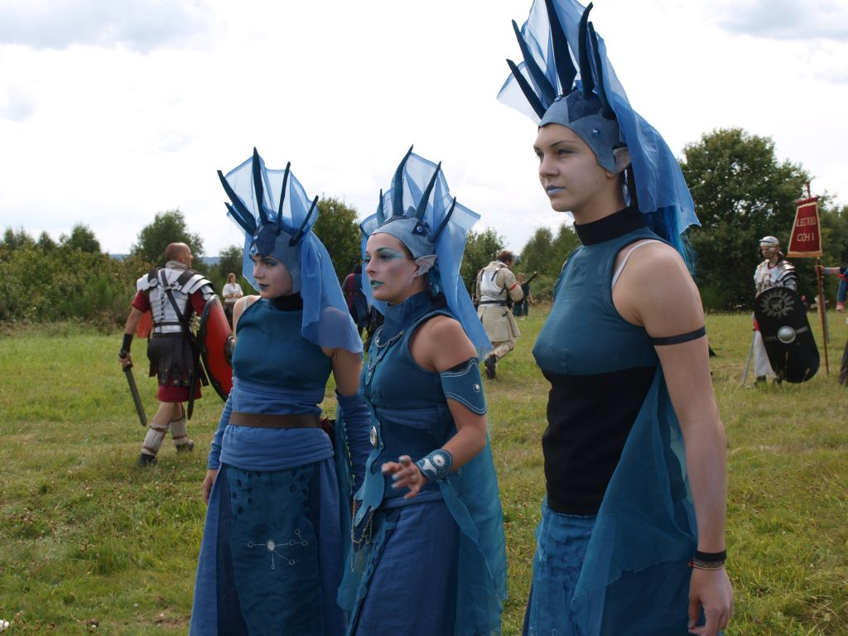
ПРИМЕРЫ КОСТЮМОВ ИЗ СЕТИ
Дресс-код: Мужские образы в стиле Dark Fantasy
Правила дресс-кода
✅ РАЗРЕШЕНО:
• Исторические и стилизованные камзолы
• Кожаные жилеты, портупеи
• Рубахи с широкими рукавами
• Темные брюки, сапоги
⛔ СТРОГО ЗАПРЕЩЕНО:
• Джинсы любого фасона
• Спортивная обувь (кроссовки)
• Худи, футболки, свитера
🛡️ АРЕНДА:
Предоставляем список контактов проверенных костюмерных студий.
Охотник / Воин (Witcher)
• Состаренная кожа, заклепки
• Дублеты, перевязи, сапоги
• Реплики мечей за спиной
Благородный Лорд / Маг
• Бархатные камзолы и мантии
• Рубахи с вышивкой, кольчуги
• Плащи с фибулами и мехом

Slide 6
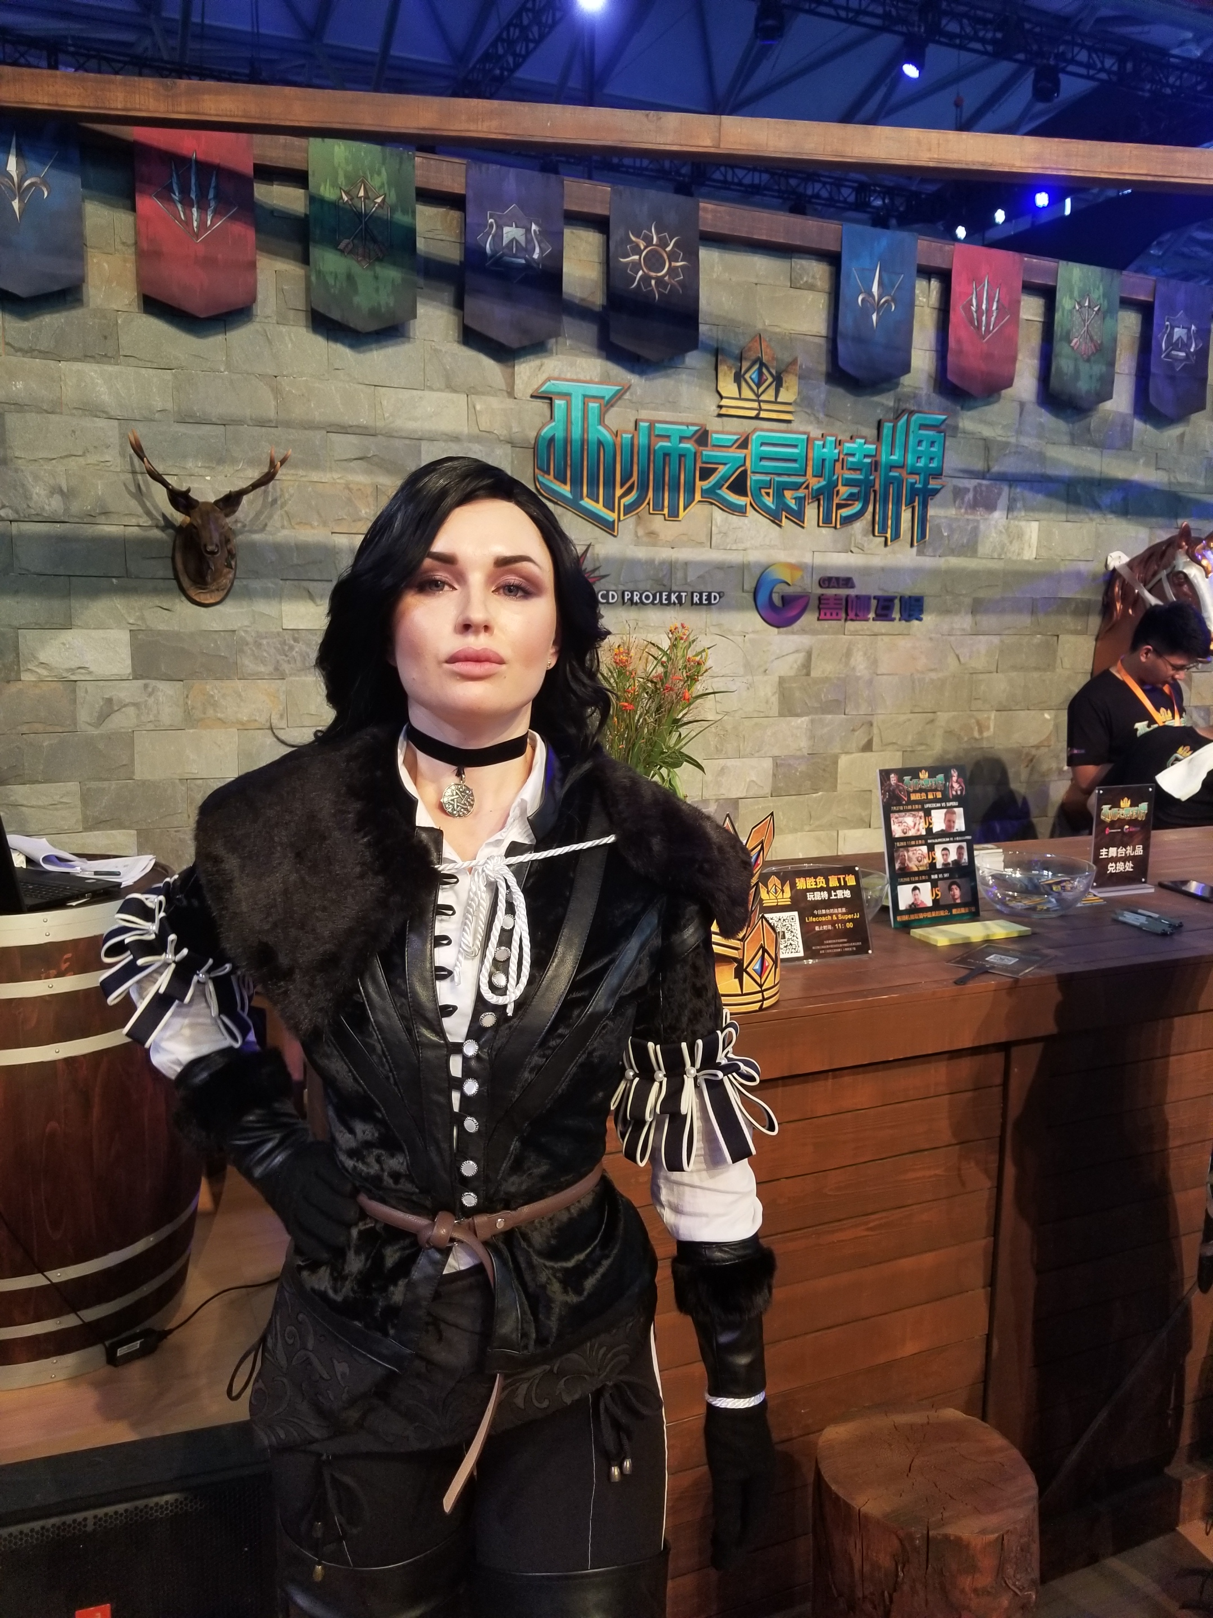
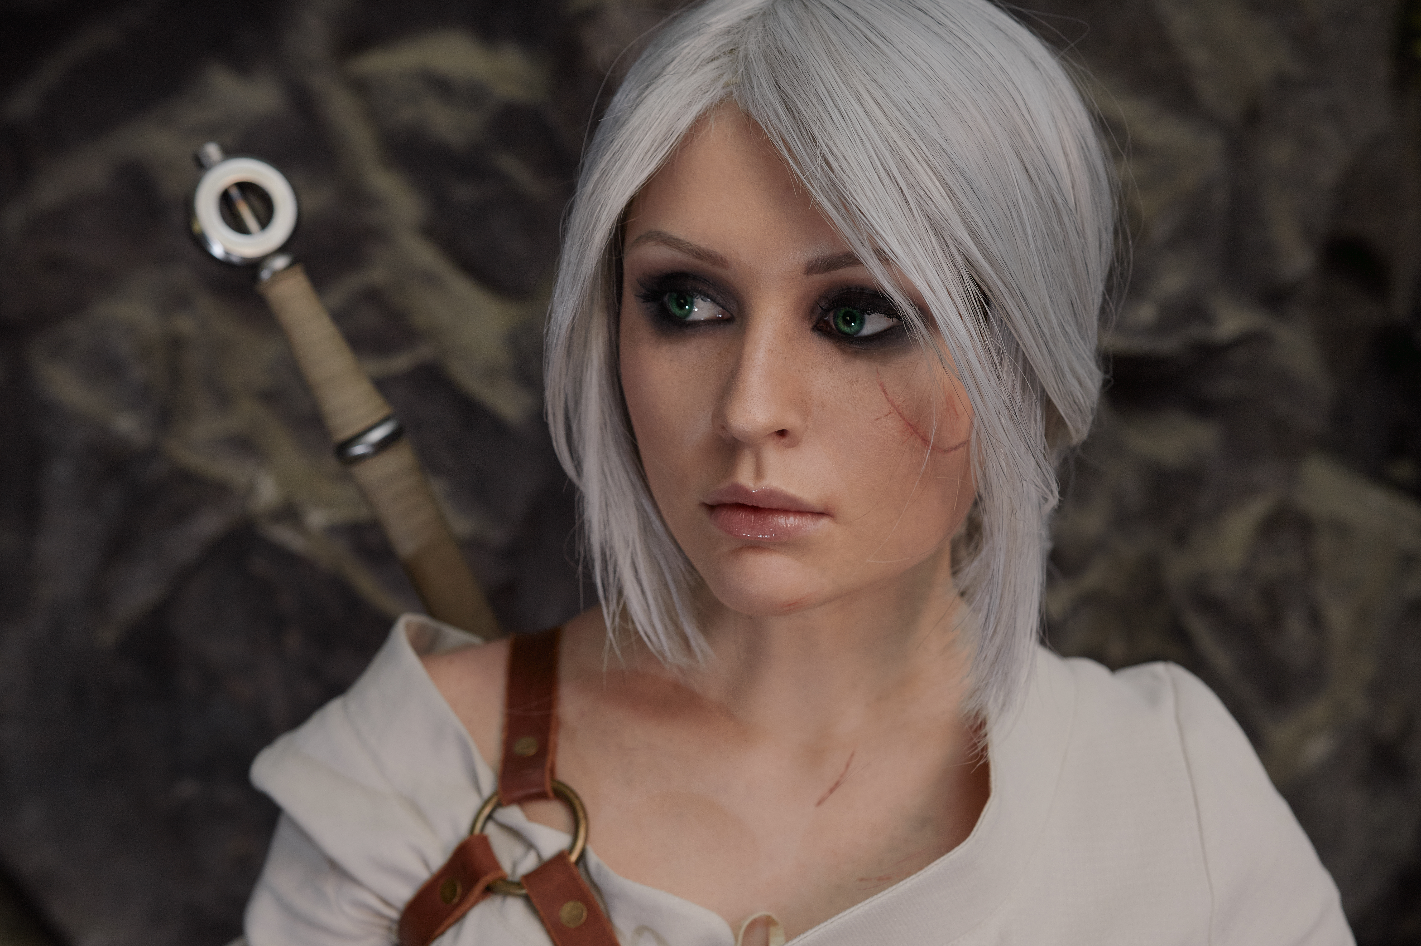
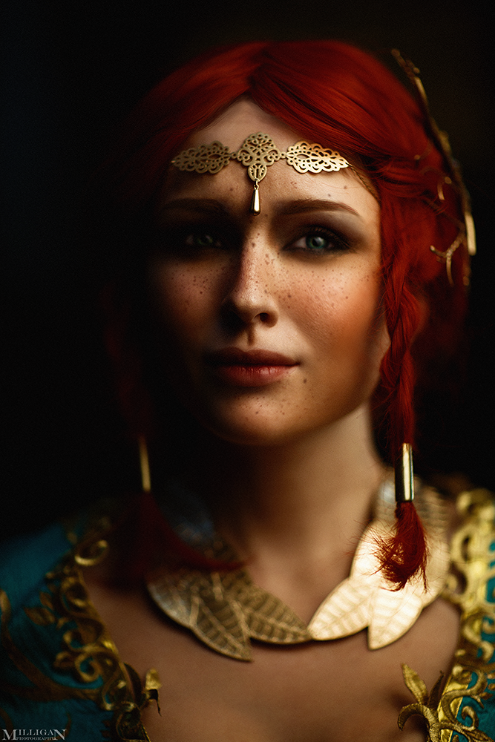
ПРИМЕРЫ КОСТЮМОВ ИЗ СЕТИ
Дресс-код: Женские образы — чародейки и леди
Чародейка Ложи (Йеннифэр)
• Черный бархат, корсеты, кружево
• Подвески с обсидианом, чокеры
• Элегантная темная готика
Воительница / Наследница (Цири)
• Кожаные корсеты и пояса
• Льняные блузы, узкие брюки
• Высокие кавалерийские сапоги
Благородная Дама (Трисс)
• Бархатные платья в пол
• Золотая парча, разрезы, накидки
• Диадемы, перстни и амулеты

Slide 7
БАЛ-КВЕСТ «РАСКОЛОТЫЙ ДОГОВОР»
Сюжетная механика: Квест и «Говорящие танцы»
АКТ I: Выпавшее письмо
ЗАВЯЗКА ИНТРИГИ
• Номер: 8 профессиональных артистов исполняют драматический средневековый танец.
• Сюжет: в кульминации у кавалера выпадает сургучный конверт.
• Квест: гости находят в конверте фрагмент древней карты и первый ключ к запертому сундуку в фото-зоне.
АКТ II: Тайный флакон
ЭЛИКСИРЫ И ЯДЫ
• Номер: энергичный танец, в ходе которого дама скрытно прячет флакон с ядом в складках юбок.
• Сюжет: объявлено об отравлении одного из лордов.
• Квест: разблокировка «Секретного меню» в Алхимическом баре. Дома зарабатывают монеты влияния на танцполе для покупки рецепта антидота.
АКТ III: Сбор Артефакта
ФИНАЛ И ТРИУМФ
• Номер: танец-битва Домов на сцене, переходящий во всеобщее перемирие.
• Ритуал: представители Домов несут 12 добытых осколков к Алтарю.
• Развязка: торжественный подсчет очков, коронация Дома-победителя и общий грандиозный вальс перемирия.

Slide 8
БАЛ-КВЕСТ «РАСКОЛОТЫЙ ДОГОВОР»
Тайминг бала-квеста: 4 часа непрерывного действия
00:00 - 00:30
Сбор гостей и жребий
Встреча в Welcome-зоне, фейс-контроль дресс-кода, распределение по 4 Домам (ленты/значки), вводный инструктаж ведущего.
00:30 - 01:15
Танцевальный блок №1
3 простых танца (бранли, контрдансы). Схема: 5 мин разбор шагов + 5 мин танец под атмосферный средневековый трек.
01:15 - 01:45
Перерыв №1 + АКТ I
Показательный танец №1 («Выпавшее письмо»). Старт квеста: расшифровка карты, поиск первого осколка в сундуке фотозоны.
01:45 - 02:30
Танцевальный блок №2
Новая серия средневековых танцев. Дома зарабатывают монеты влияния за артистизм и слаженность движений.
02:30 - 03:00
Перерыв №2 + АКТ II
Показательный танец №2 («Тайный флакон»). Запуск интриг: Алхимический бар, Комната Гадалки, покупка антидота.
03:00 - 03:45
Танцевальный блок №3
Финальные энергичные танцы (марши, хороводы). Завершающая охота за недостающими осколками Артефакта.
03:45 - 04:15
АКТ III + Финал и Вальс
Показательный танец №3. Сбор всех 12 осколков на Алтаре. Награждение Дома-триумфатора. Финальный победный вальс.

Slide 9
БАЛ-КВЕСТ «РАСКОЛОТЫЙ ДОГОВОР»
Команда реализации проекта (6–8 человек)
Распорядитель бала
1 ЧЕЛ. • ГЛАВНЫЙ ГОЛОС
Ведет тайминг, погружает в легенду, объявляет блоки танцев и проводит финальный объединяющий ритуал сборки артефакта.
Игротехник / Координатор
1 ЧЕЛ. • ЗАКУЛИСЬЕ
Контролирует хронометраж за кулисами, курирует ввод всех 12 осколков в игру, разрешает форс-мажоры и ведет подсчет очков.
Гадалка / Провидец
NPC №1 • БУДУАР
Находится в тайной комнате, раскладывает Таро/руны, продает подсказки и пророчества в обмен на монеты влияния.
Алхимик / Бармен
NPC №2 • ФУРШЕТ
Контролирует зону напитков, готовит тематические «зелья» и выдает сюжетные артефакты в обмен на секретные пароли.
Звукорежиссер / DJ
1 ЧЕЛ. • ЗВУК & СВЕТ
Включение треков по команде хореографа, атмосферный Dark Medieval Ambient в паузах, звуковые спецэффекты для сюжета.
Фотограф & Видеограф
1–2 ЧЕЛ. • МЕДИА + NPC
Репортаж танцпола и портреты в фотозоне. Игровая роль: открывает тайник, когда гости правильно расставляют реквизит.

Slide 10
БАЛ-КВЕСТ «РАСКОЛОТЫЙ ДОГОВОР»
Финансовая модель и ценообразование (на 80 гостей)
Статьи расходов мероприятия
Тарифная сетка билетов
• Аренда подземного театра 12 000 грн (Фиксированная сумма за вечер)
• Фуршет и напитки (на 80 чел) 16 000 грн (~200 грн на гостя)
• Команда (актеры, фото, DJ) 8 000 грн (Гонорары 6–8 человек)
• 8 показательных танцоров 4 000 грн (8 артистов × 500 грн)
• Таргетированная реклама Meta 4 100 грн ($100 рекламный бюджет)
• Реквизит квеста, печать, декор 3 000 грн (Шкатулки, сургуч, УФ-фонари)
• ИТОГО РАСХОДЫ 47 100 грн (Себестоимость 1 гостя: ~589 грн)
• Early Bird (первые 2 недели):
950 грн (с 2-ч мастер-классом)
• Основной билет (Стандарт):
1 100 грн (с мастер-классом)
• В день бала (Last Call):
1 300 грн
Финансовый результат
💰 Выручка (80 чел × 1 100 грн):
88 000 грн
📉 Расходы:
47 100 грн
✨ Чистая прибыль:
+40 900 грн (~46% маржа)

Slide 11
БАЛ-КВЕСТ «РАСКОЛОТЫЙ ДОГОВОР»
Маркетинг, воронка продаж и контент-план
Воронка продаж (Funnel Flow)
Таргет в Instagram / Reels ($100) ➔ Telegram-бот заявки ➔ Фильтр: Дресс-код + Невозвратный взнос ➔ Покупка билета + запись на МК ➔ Инструкция по Домам + Контакты аренды костюмов
Reel 1: Атмосферный Тизер
ЦЕЛЬ: ТАРГЕТ И ОХВАТЫ
Свечной полумрак, стол Гадалки с картами Таро, взлом 4-й стены: «Кто сказал, что спасение мира должно быть скучным?» Быстрая нарезка танцев и призыв писать «БАЛ».
Reel 2: «Не умеешь танцевать?»
ЦЕЛЬ: СНЯТИЕ СТРАХА
Преподаватель за 5 минут показывает, что 3 простых средневековых шага под силу любому новичку прямо в кадре. Снятие барьера неловкости.
Reel 3: Дресс-код и Образы
ЦЕЛЬ: ПРОГРЕВ И ВОВЛЕЧЕНИЕ
Эстетичный обзор образов (ведьмаки, чародейки, лорды), варианты стилизации из подручных вещей + партнерские контакты прокатов нарядов.
Reel 4: Приглашение на МК
ЦЕЛЬ: ЛИДОГЕНЕРАЦИЯ
Приглашение на 2-часовой подготовительный мастер-класс за 3–5 дней до бала. Знакомство с хореографами и формирование пар.

Slide 12
БАЛ-КВЕСТ «РАСКОЛОТЫЙ ДОГОВОР»
Дорожная карта подготовки к балу (Timeline)
За 5–6 недель
ПЛОЩАДКА И ЛИМИТЫ
• Выезд хореографа в театр, точный замер площади танцпола.
• Фиксация лимита участников (80–130 чел), чтобы избежать давки.
• Подписание договора с площадкой подземного театра.
За 4 недели
МАРКЕТИНГ И ЗАПУСК
• Съемка 4 промо-видеороликов (Reels/Shorts) и афиш.
• Настройка Telegram-бота с правилами дресс-кода и невозвратности взноса.
• Старт таргетированной рекламы в Meta ($100 бюджет).
За 2 недели
ПРОДАКШН И РЕКВИЗИТ
• Рассылка контактов проверенных костюмерных участникам.
• Репетиции 3 «говорящих» танцев с 8 профессиональными танцорами.
• Изготовление 12 осколков артефакта, сундуков, карт и сургучных писем.
За 3–5 дней
ГЕНЕРАЛЬНЫЙ ПРОГОН
• Проведение 2-часового подготовительного мастер-класса по танцам.
• Генеральный сквозной прогон с актерами, NPC, звуком и светом на площадке.
• Финализация фуршета и бара зелий.

Slide 13
«ВІДЧУЙ СЕБЕ ЕЛЬФОМ, ЧАКЛУНОМ ЧИ ШЛЯХЕТНИМ ЛОРДОМ.
СТАНЬ ЧАСТИНОЮ ІСТОРІЇ!»
Середньовічний Бал-Квест «Ніч Розколотого Договору»
📍 Локация: Подземный театр (Одесса) • ⏳ Длительность: 4 часа • 👥 Лимит: 80–130 гостей
💬 Призыв к действию: пиши слово «БАЛ» в директ / Telegram для бронирования места!

